Slide 1

Programme du CCPO
et procédures opérationnelles normalisées pour les tempêtes touchant terre dans le sud des États-Unis
« Mode tropical » pour le Centre – Québec et Ontario.
Notes:
1

Slide 2
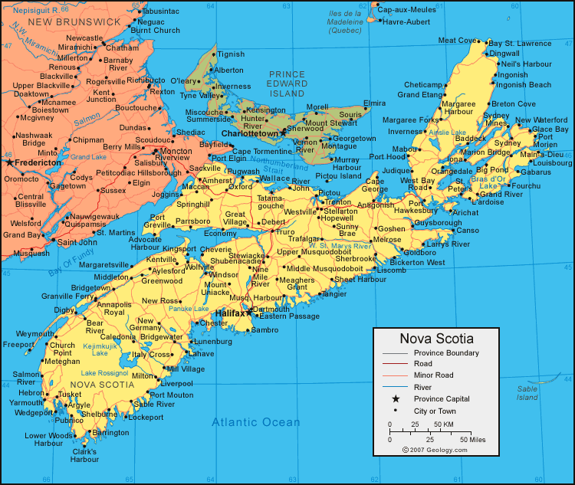
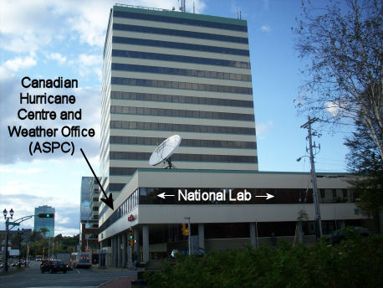
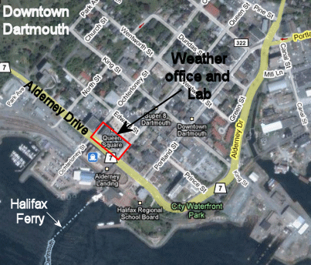
Opérations du CCPO et du CPIA

Slide 3
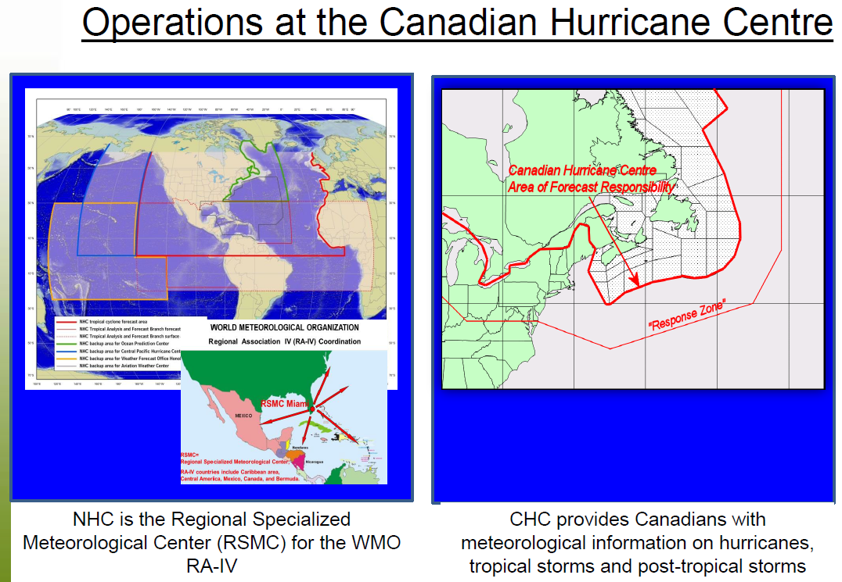
Opérations au Centre canadien de prévision des ouragans

Slide 4
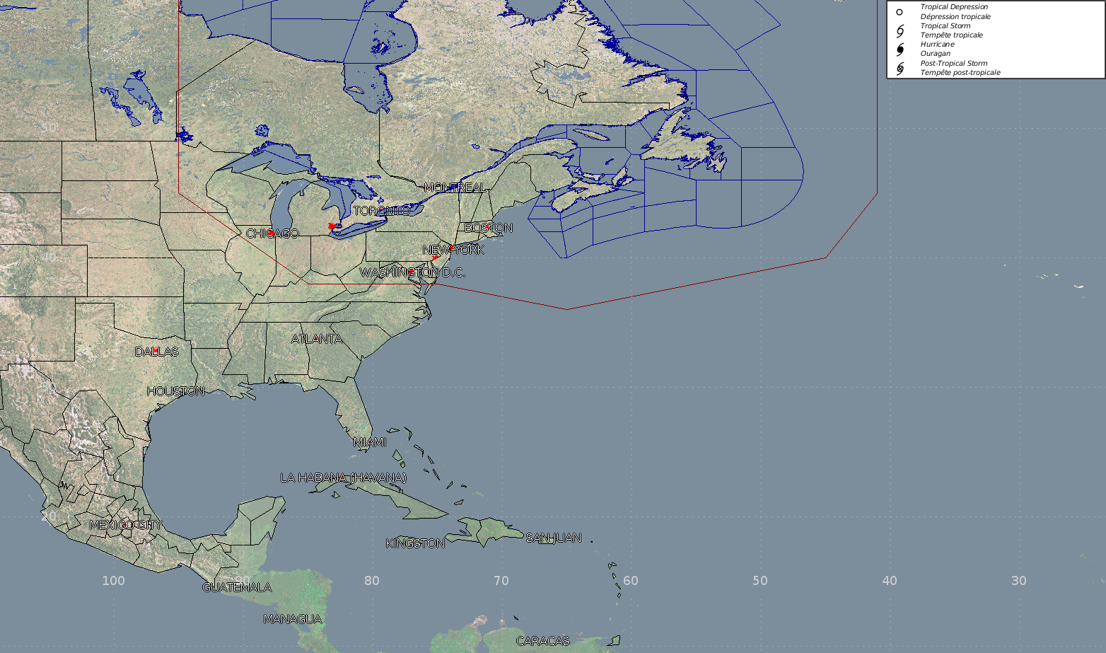
La « zone d’intervention » (ZI) du CCPO
Il s’agit de lignes directrices, mais il y a des adaptations subjectives; des exemples sont donnés plus loin dans la présentation.
Le CCPO commencera à émettre des bulletins d’information sur les ouragans lorsque le cœur d’un système tropical ou post-tropical devrait entrer dans la zone d’intervention dans les 72 heures OU dans les 72 heures du moment établi par le CCPO où les effets de la tempête sont attendus dans les régions de prévision canadiennes sous sa responsabilité.
Moyenne de 4 à 6 tempêtes par an dans la zone d’intervention

Slide 5
Tiré directement des procédures opérationnelles normalisées du CCPO :
Les bulletins réguliers aux 6 heures (WO et FX - dotation complète en personnel au bureau du CCPO) commenceront lorsque :
{l’une des tempêtes suivantes} devrait occasionner des vents de force coup de vent dans les régions de responsabilité canadiennes dans les 72 heures :
1. un cyclone tropical potentiel;. 2. un cyclone tropical (ouragan, tempête tropicale, dépression tropicale);
3. un cyclone tropical qui est en transition extratropicale;.
4. un cyclone post-tropical. De telles tempêtes conservent généralement des caractéristiques tropicales importantes, comme de la pluie intense ou des vents anormalement violents. Le CCPO choisira parfois d’émettre des bulletins météorologiques (WOCN41) pour de tels événements s’ils sont particulièrement intenses et qu’ils continuent de présenter un danger pour la population canadienne (zones terrestres – par exemple, l’ouragan Noel en 2007).
Systèmes de suivi de la zone continentale des États-Unis : Bulletins WO potentiels toutes les 6 heures (bureau doté en personnel) sans FX ou WO semi-réguliers (bureau non doté en personnel) quand un système qui se déplace à l’intérieur des terres aux États-Unis pose une danger de pluie forte ou de vents sur les régions de l’intérieur au Canada depuis l’Ontario vers l’est.
Si on prévoit que le système gagnera la partie intérieure de la zone d’intervention (ZI) au stade post-tropical ou quasi post-tropical, ce sera un choix discrétionnaire de déterminer s’il est nécessaire de doter le bureau en personnel, si un unique WO peut suffire et même s’il faut des WO ou pas, et si la coordination et l’échange d’informations peuvent se faire par d’autres moyens (collaboration interne, médias sociaux, etc. – p. ex., pour Debby en 2024).

Slide 6
Personnel au CCPO
1. Prévisionnistes de niveau 1 du CCPO – MT-03 min (en formation – OJT)
2. Prévisionnistes de niveau 2 du CCPO – MT-03 min (formés, peuvent travailler seuls)
3. Prévisionnistes de niveau 3 du CCPO – généralement des MT-05 et MT-06 et des MT-03 expérimentés
Les prévisionnistes doivent avoir suivi la formation de l’OMM donnée par le NHC (à Miami) et la formation interne en cours d’emploi de niveau 2.
Chris Fogarty – Gestionnaire de programme
Steve Hatt – Rapports, archiviste et intendant des données
Jim Tirone – personne-ressource pour NinJo, médias et formation
Les quarts de travail au bureau de 10Z à 22Z et de 22Z à 10Z se font en heures supplémentaires et tous travaillent pour les opérations régulières (du CPIRA) en dehors de la saison des ouragans, à l’exception du gestionnaire de programme.

Slide 7
Fonctions du CCPO
Préparer et diffuser des bulletins d’information sur les cyclones tropicaux canadiens (WOCN31/41) afin de fournir des renseignements généraux et des conseils à la population canadienne.
Préparer et diffuser des bulletins d’information techniques (pronostic) canadiens (FXCN31/41) pour guider la communauté météorologique.
Préparer et diffuser des cartes de la trajectoire des cyclones tropicaux pour fournir un aperçu graphique de tous les cyclones tropicaux dans l’Atlantique Nord.
Préparer d’autres produits liés aux cyclones tropicaux, comme des veilles et des avertissements le cas échéant, afin de répondre aux besoins du Ministère ou d’autres clients du Service météorologique du Canada;
Accorder des entrevues aux médias sur des questions météorologiques relatives aux cyclones tropicaux.
Le gestionnaire de programme (M. Fogarty) ou son représentant désigné fournit des mises à jour régulières par communiqué par courriel et par MS Teams.

Slide 8
Produits du CCPO
WOCN41 – Bulletins d’information de cyclones tropicaux
FXCN41 – Bulletins techniques de cyclones tropicaux
Cartes de trajectoire – Web/SGD/GeoMET
WTCN41 – Avertissements de tempête tropicale ou d’ouragan
WWCN41 – Veilles de tempête tropicale ou d’ouragan
Dans les rares cas où nous avons deux tempêtes simultanées, les bulletins de la deuxième tempête seront de la série « 42 ».
Le WOCN41 s’applique aux zones publiques et maritimes.
Notes:
8

Slide 9
Cartes de la trajectoire des cyclones tropicaux
Distribution : Pour la distribution publique nationale au moyen du site Web du CCPO au : https://meteo.gc.ca/hurricane/track_f.html et https://meteo.gc.ca/hurricane/index_f.html et site statique : www.canada.ca/ouragans
Formats : le progiciel « NinJo-PWB (NICHE) » du CCPO est nécessaire pour générer le format PNG nécessaire à la transmission vers le site Web du CCPO.
Fichiers GeoJSON des ouragans :
https://ddi-cmc-opddi-cmcs03{4,5,6}.cmc.ec.gc.ca/YYYYMMDD/MSC-DMS-OP/HURRICANE-GEOJSON/
https://hpfx.collab.science.gc.ca/YYYYMMDD/WXO-DD/hurricanes/
Fréquence de diffusion : Au moins toutes les 6 heures : 00, 06 UTC...
Archive de cartes de trajectoire (il est préférable d’utiliser Chrome et d’enlever le « s » dans « https ») : http://jervis.pyr.ec.gc.ca/archive_db/YYYYMM/YYYYMMDD/PROG-SUB/CHART/ NATIONAL/hurricane-track/

Slide 10
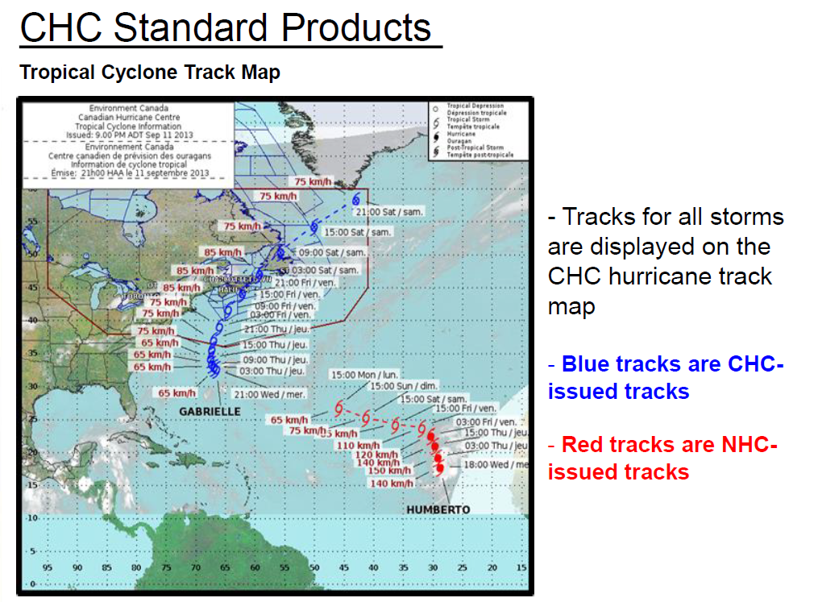
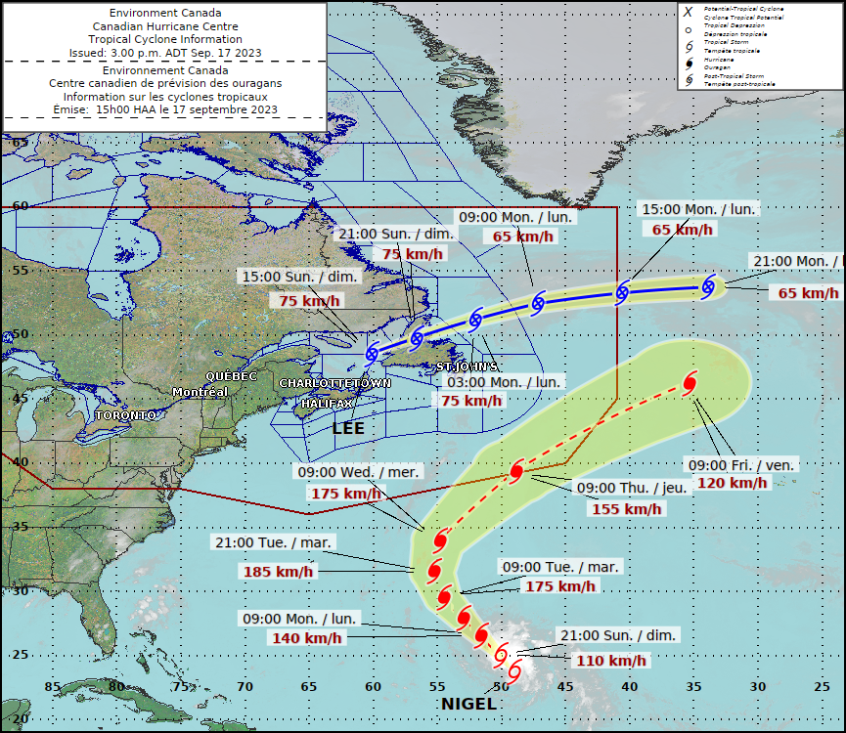

Slide 11
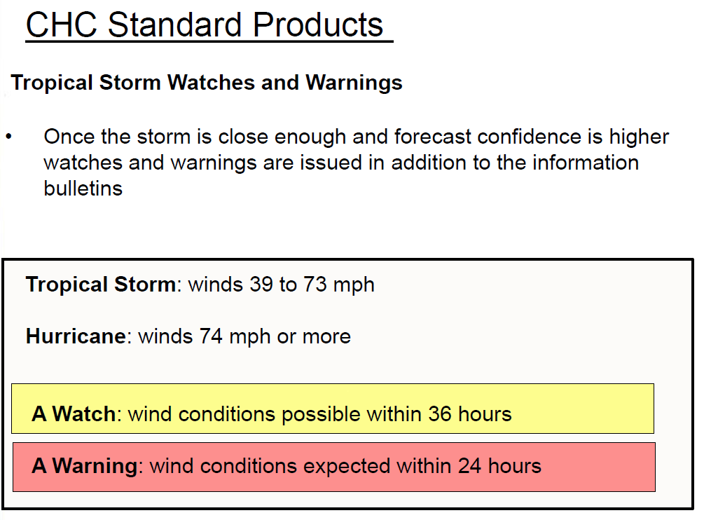
Critères officiels de l’OMM :
Vents soutenus de 65 à 117 km/h
Vents soutenus de 118 km/h et plus

Slide 12
        Avertissements d’ouragan ou de tempête tropicale
        WTCN41 CWHX
        Définitions officielles de l’OMM :
Un avertissement d’ouragan est une annonce faite lorsqu’on prévoit l’un des effets dangereux d’un ouragan suivants ou les deux dans une zone précise d’ici 24 heures : a) des vents moyens soutenus de 118 km/h ou plus; b) un niveau d’eau dangereusement élevé ou la combinaison d’un niveau d’eau dangereusement élevé et de vagues exceptionnellement hautes, même si les vents attendus pourraient être inférieurs à la force ouragan. Par sa nature, un ouragan présente également un danger d’inondations locales en raison de la pluie forte.
Un avertissement de tempête tropicale annonce de conditions associées à une tempête tropicale, notamment de potentiels vents soutenus soufflant de 63 à 117 km/h attendus dans les régions indiquées d’ici 24 heures. Par sa nature, une tempête tropicale présente également un danger d’inondations locales en raison de la pluie forte.

Slide 13
        Avertissements d’ouragan ou de tempête tropicale
        WTCN41 CWHX
Quasi tempête tropicale et ouragan

Slide 14
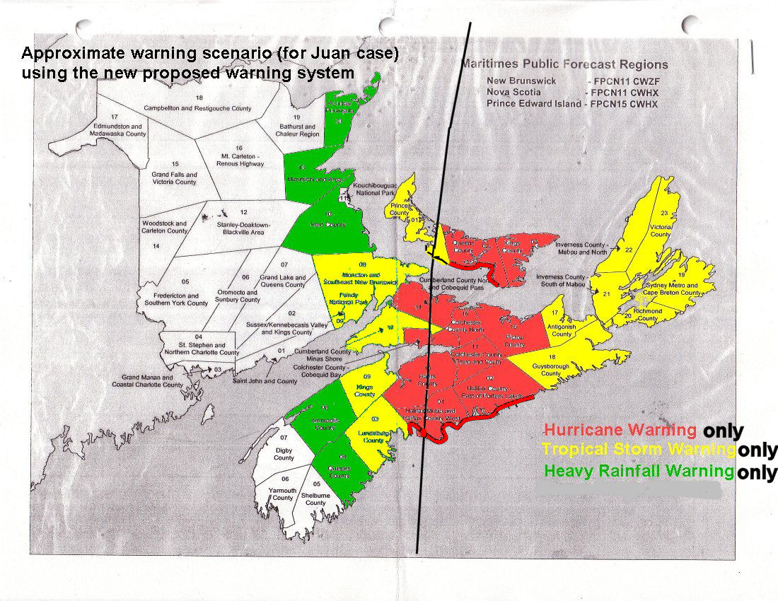
Disposition approximative des alertes pour l’ouragan Juan. Les alertes d’ouragans officielles ont été lancées par le CCPO peu de temps après cet événement.
Diffusé par le CCPO
Diffusé par le CPI
Ouragan/vent/onde(?)/pluie(?)
Tempête tropicale/vent/pluie(?)
Pluie(?)
Onde(?)

Slide 15
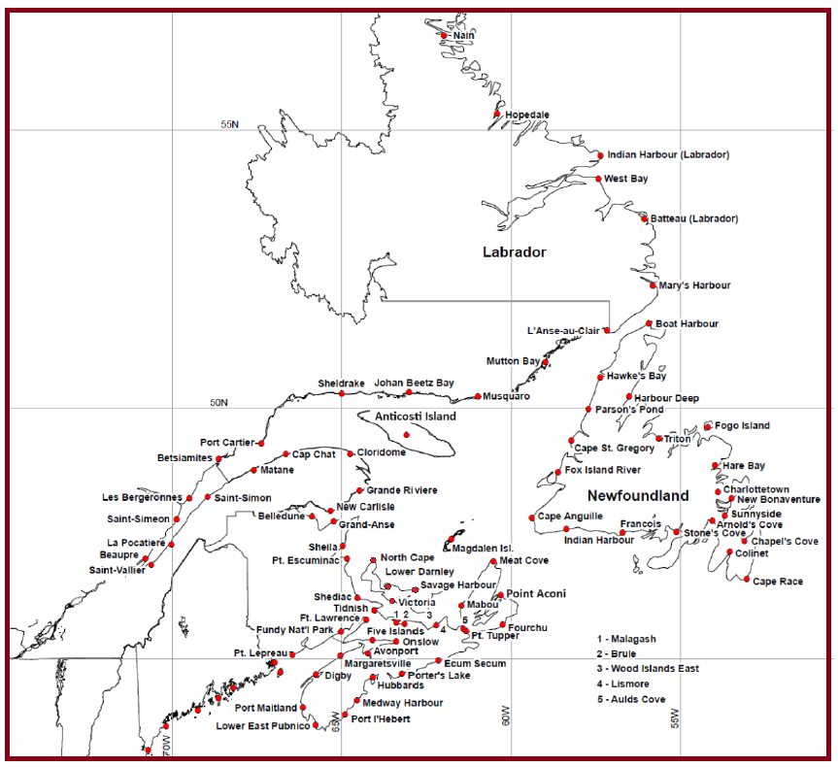
Affichage des veilles et des alertes sur le site Web du NHC (zones côtières) points d’arrêt établis pour faire fonctionner leur logiciel d’affichage des cartes.

Slide 16
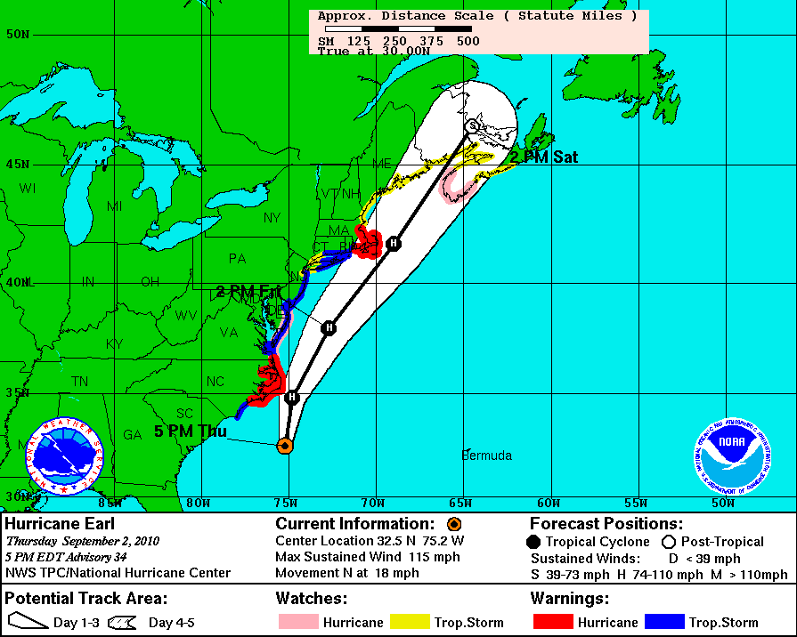
Veilles et avertissements du CCPO apparaissant sur les graphiques du NHC – exemple de l’ouragan Earl

Slide 17
Heures de diffusion des bulletins
Les bulletins d’information du CCPO (WOCN31/41 et FXCN31/FXCN41 CWHX) sont diffusés à un moment qui facilite l’accès consultatif auprès du National Hurricane Center et le respect des délais des lignes directrices du modèle dynamique. Par conséquent :
Diffusion toutes les 6 heures : 0000Z; 0600Z 1200Z; 1800Z
Diffusion intermédiaire toutes les 3 heures : 0300Z; 0900Z; 1500Z; 2100Z
En règle générale, les bulletins toutes les 3 heures sont préparés lorsque la tempête se trouve dans la zone de responsabilité... ces bulletins « intermédiaires » (03, 09, 15, 21 UTC) sont des mises à jour - mettant en évidence l’évolution des conditions.

Slide 18
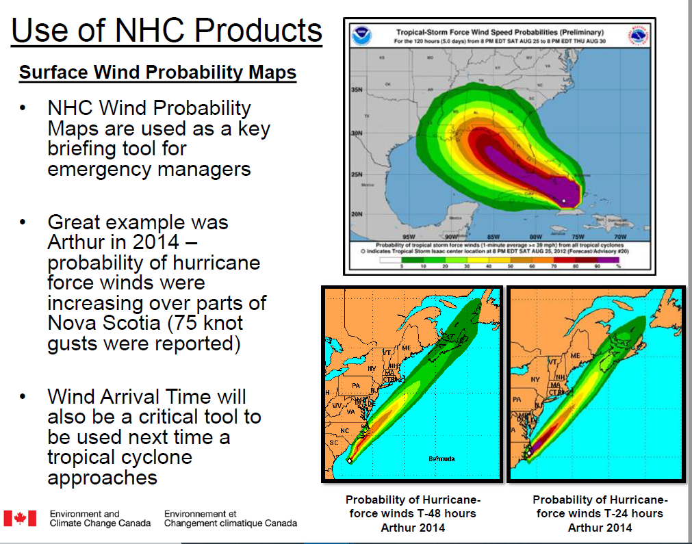

Slide 19
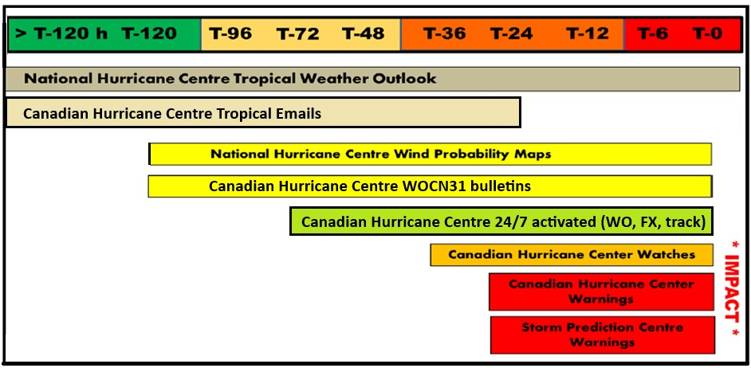
Résumé des produits et des périodes de validité

Slide 20
Coordination avec les bureaux météorologiques régionaux (centres de prévision des intempéries)
Les régions dont les zones de responsabilité seront affectées par un cyclone tropical diffuseront les avertissements publics et maritimes appropriés dans le cadre du programme de prévisions ordinaire.
Les centres météorologiques régionaux maintiendront une étroite coordination avec le CCPO afin que les avertissements et les prévisions soient cohérents avec les données contenues dans les bulletins du CCPO.

Slide 21
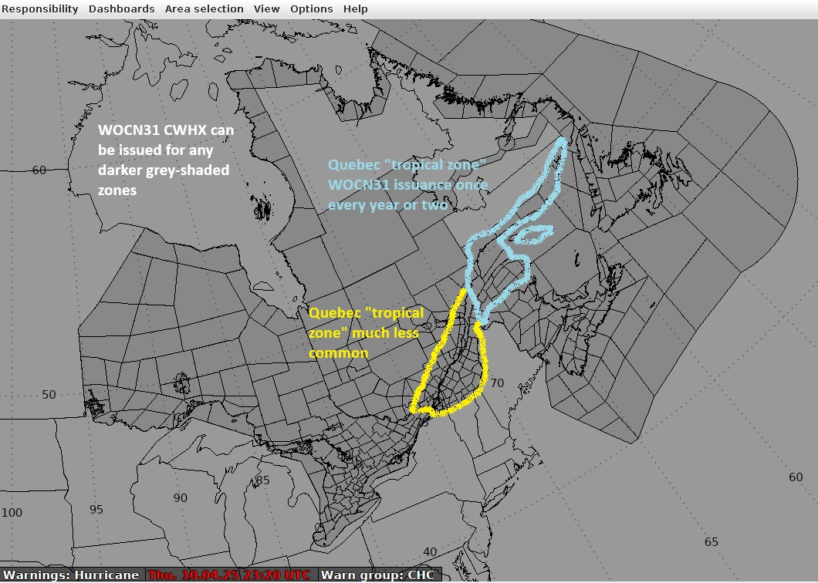
Couche d’alerte NinJo du CCPO avec les « zones tropicales » du Québec

Slide 22
Avertissements :
-> Le CPIQ diffuse des WW pour la pluie, le vent et les niveaux d’eau élevés par des communications avec le CCPO. Le CPIQ et le CCPO feront correspondre l’avertissement de tempête tropicale (WTCN41) à l’avertissement de vent dans le temps (diffusion dans un délai de +/- 2 heures) et dans l’espace.
Le CPIQ peut toujours diffuser un avertissement de vent SI la cause du vent ne devrait PAS être associée au cyclone tropical lui-même, par exemple un effet topographique local ou un gradient de pression contre un anticyclone qui ne fait pas partie de la circulation du cyclone tropical de manière justifiée.
-> Le CPIQ et le CCPO discutent également de la meilleure distribution des avertissements de pluie - le CPIQ est le seul à diffuser des avertissements de pluie, alors il n’est pas nécessaire de les faire correspondre à une alerte du CCPO. La concordance des alertes n’est effectuée que pour les vents.
Veilles :
Après discussion avec le CPIQ, le CCPO peut diffuser une veille de tempête tropicale ou d’ouragan dans la zone couverte par le WOCN41 en tant que précurseur d’un avertissement de vent du CPIQ/WTCN41 (12 heures avant). Ni le CPIQ (ni aucun autre CPI) n’a besoin de faire correspondre quoi que ce soit aux veilles du CCPO. De plus, après en avoir discuté, nous pouvons convenir de laisser tomber la veille si la situation change.
WOCN :
Nous essaierons d’éviter le chevauchement entre le WOCN41 et un WO du CPIQ (redondance).
En résumé :
Le CPIQ a l’entière responsabilité de diffuser des WW pour la pluie, le vent ou les inondations côtières.
Le CPIQ fera correspondre les avertissements de vent WW aux avertissements tropicaux WT du CCPO.
Le CCPO a l’entière responsabilité de diffuser des bulletins tropicaux WT41 et WO41, mais le CPIQ peut demander au CCPO d’ajouter des régions.

Slide 23
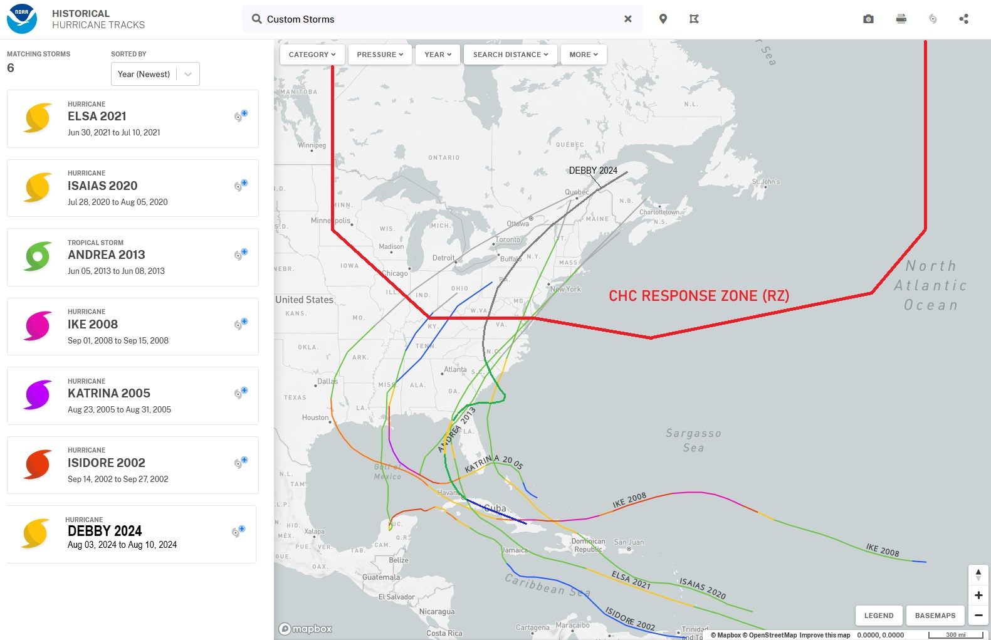
Quelques cas passés

Slide 24
Notes sur les cas passés (systèmes touchant terre dans le sud des États-Unis)
- Si l’on prévoit que la tempête sera post-tropicale (PT) avant d’entrer dans la ZI (38N) sur la zone continentale des États-Unis, nous diffuserons un WOCN41 dans certains cas. Pour Beryl et Debby en 2024, nous avons choisi de ne pas le faire et de nous coordonner plutôt avec le CPIQ et le CPIO principalement à l’interne et sur X (Twitter).
- Dans le passé avant que nous ayons des mécanismes de coordination interne bien établis et avant l’avènement des médias sociaux, nous diffusions parfois des WOCN41 pour des tempêtes qui touchaient terre sur les côtes du Golfe :
- Katrina en 2005 : - Bureau activé avec des bulletins WOCN41 (pas de FXCN) malgré la dépression résiduelle d’une force inférieure à celle d’une tempête tropicale lorsqu’elle est passée sur la ZI (comme Debby), mais l’intérêt des médias était extrême et on prévoyait de fortes pluies sur le sud de l’ON et du QC.
- Ike en 2008 : Le CCPO a été activé pendant quelques quarts de travail WOCN41, même si on prévoit que la tempête serait PT avant d’entrer dans la ZI. Il y a eu une revitalisation barocline, d’où la décision de doter le bureau en personnel et de fournir des messages supplémentaires pour l’ON et le QC en raison des effets des vents anticipés.
- Elsa en 2021: Bureau activé avec des bulletins WOCN41 et FXCN41 pour puisque le système a longé la côte est des États-Unis en continuant de s’alimenter de l’océan chaud. Pas de répercussions sur le Québec.
- Andrea en 2013 : Bureau activé brièvement avec des bulletins WOCN41 et FXCN41. Trajectoire semblable à celle d’Elsa. Pas de répercussions sur le Québec.
- Isidore en 2002 : un bulletin WOCN41 (bureau NON doté en personnel) – quelques pluies fortes sur le sud de l’ON et du QC.
- Isaias en 2020 : Bureau activé avec des bulletins WOCN41 et FXCN41 avec des avertissements de pluie sans avertissements tropicaux
- Debby en 2024: Bureau NON doté en personnel et il n’y avait pas de bulletins tropicaux.

Slide 25
Comment le CCPO traiterait-il un système comparable à Hazel en 1954?
Si nous avions aujourd’hui une configuration comme Hazel et si les modèles montraient la formation d’une profonde dépression non tropicale secondaire (au nord-ouest du noyau résiduel de l’ouragan Hazel) frappant le sud de l’Ontario, nous aurions certainement doter le bureau en personnel 24 heures sur 24, 7 jours sur 7 pour la diffusion de WO41 en raison de la haute visibilité et des répercussions de la tempête.
C’était une autre histoire de déterminer si des alertes de vents tropicaux seraient diffusées pour les Grands Lacs puisqu’il s’agissait d’une dépression secondaire non tropicale.
Nécessité d’avoir des yeux supplémentaires sur la situation 24 heures sur 24, 7 jours sur 7. De plus, nous devrions probablement préparer nos propres trajectoires et rayons des vents (c’est-à-dire préparer les FXCN), bien que les rayons des vents sur le continent n’aient pas beaucoup de sens en raison des effets orographiques complexes. Ils pourraient être nécessaires pour guider les prévisions de vent du CPIO sur les Grands Lacs. Non négligeable en cas de dépression secondaire ou non tropicale
De l’aide supplémentaire serait sans aucun doute nécessaire pour les médias.

Slide 26
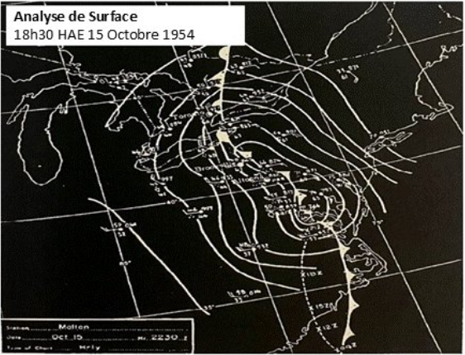
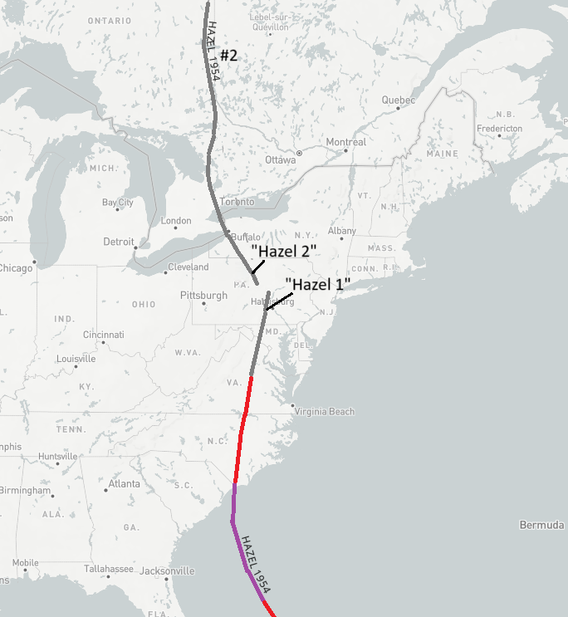
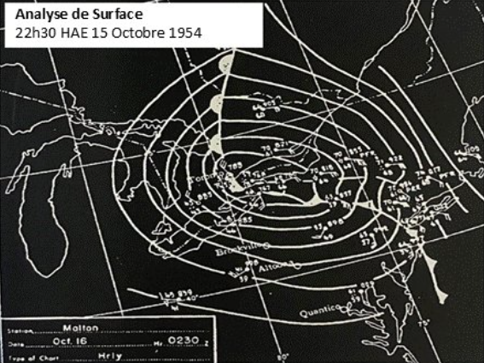
Le cas unique des « Hazel »

Slide 27
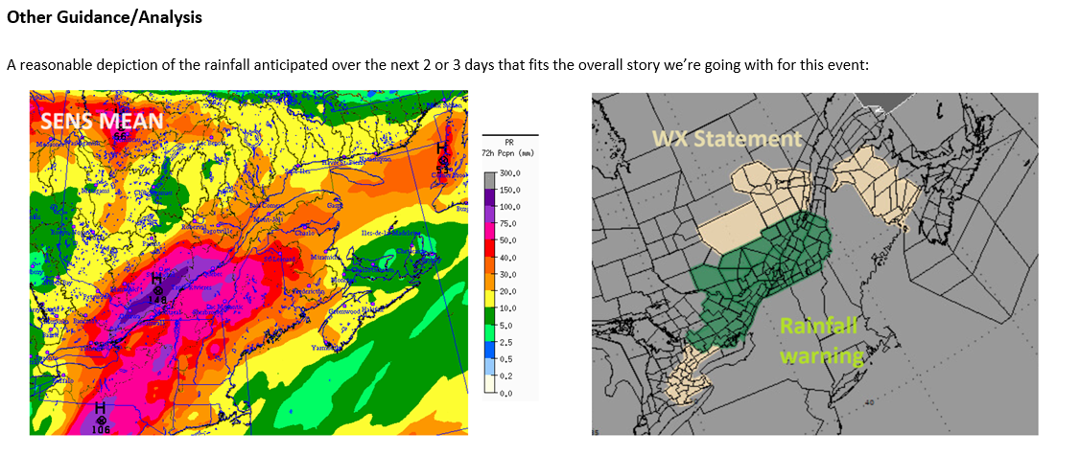
Résumé de la tempête post-tropciale Debby en 2024
- Le CCPO n’a pas diffusé de bulletins officiels; il a surtout fourni des lignes directrices internes au Centre, au CPIQ et aux Services, en plus d’une série de publications sur X.
- Coordination avec le CCON, A et P, etc. Le CPIQ a assemblé toutes les alertes et tous les tableaux de vigilance.
Par courriel du CCPO le 8 août

Slide 28
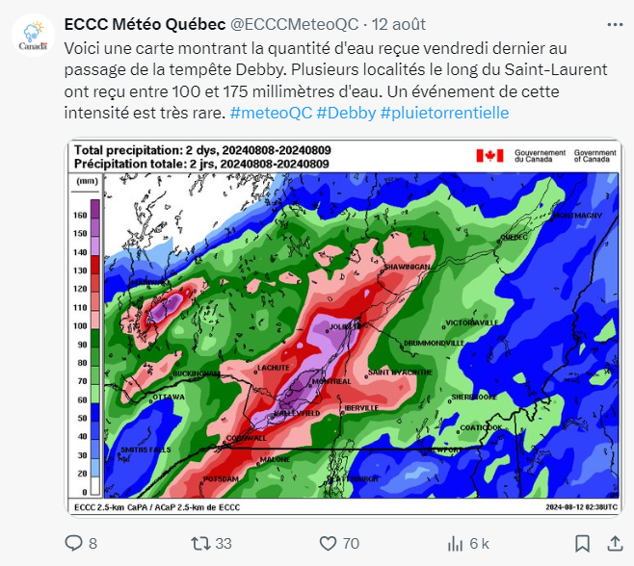
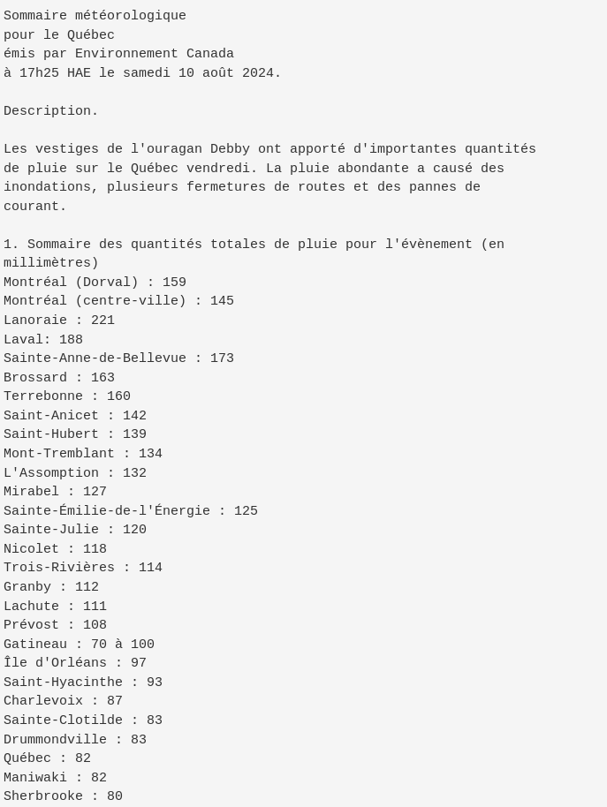
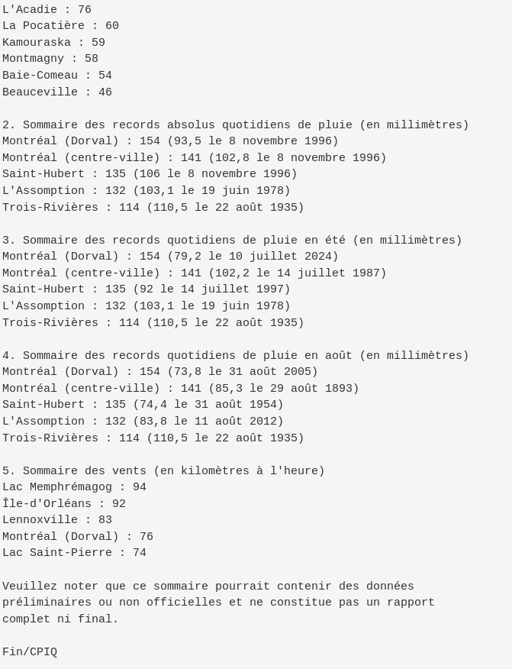
Résumé météorologique de la présentation de M. Fleury
Record absolu de quantité de pluie quotidienne pour un jour en août, un jour de l’été ou pour l’année entière

Slide 29
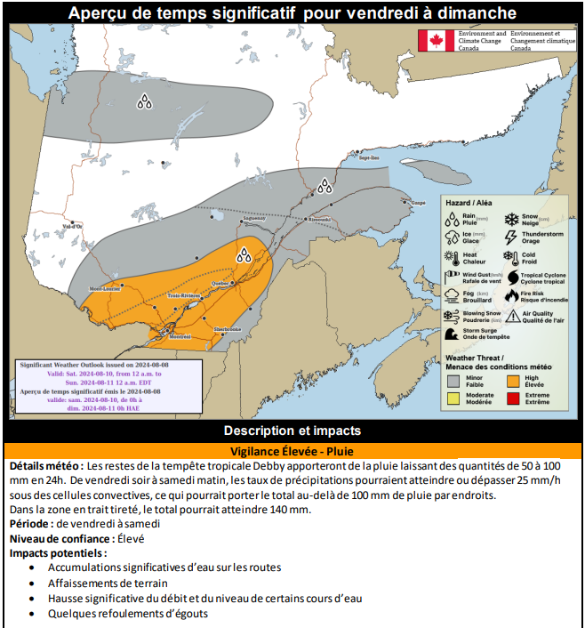
« orange foncé » prévu – rouge observé
8 août, jour 1
Ajout d’une zone en pointillé pour les régions laurentiennes dont les totaux atteignent jusqu’à 140 mm

Slide 30
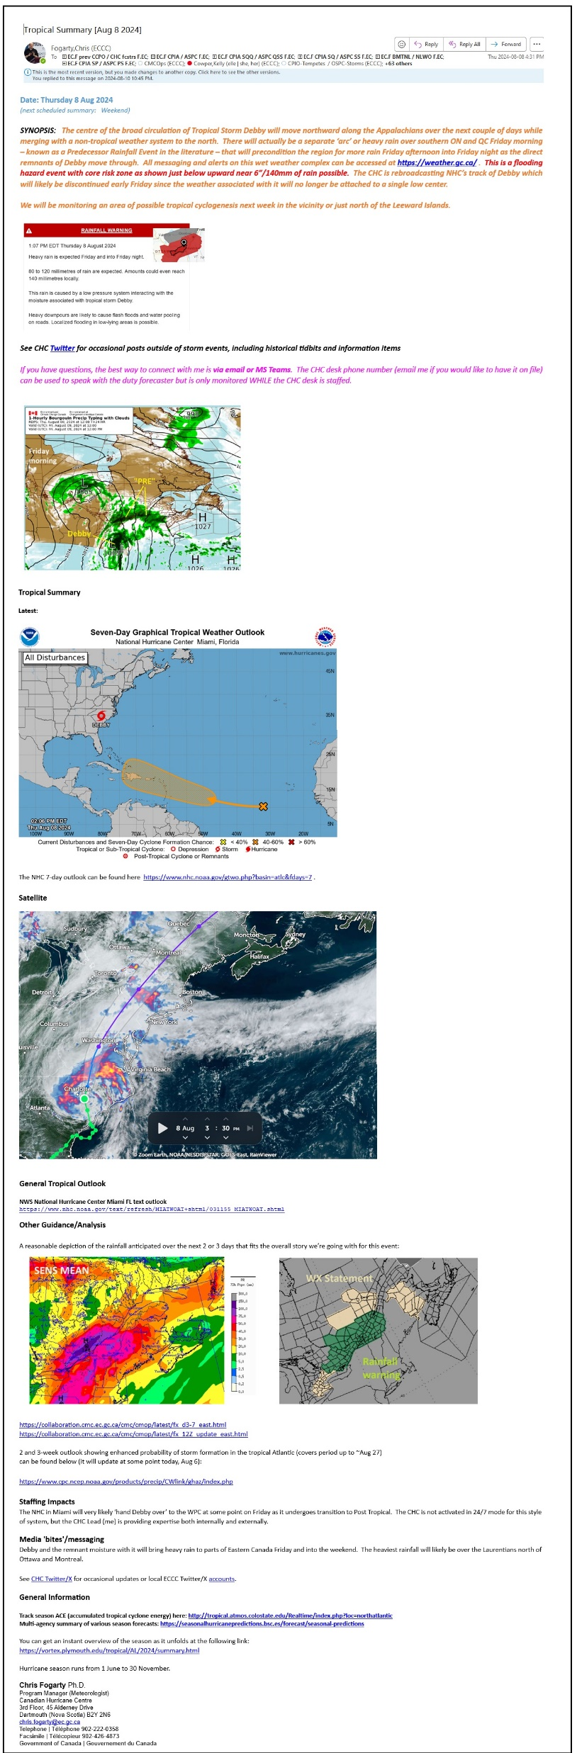
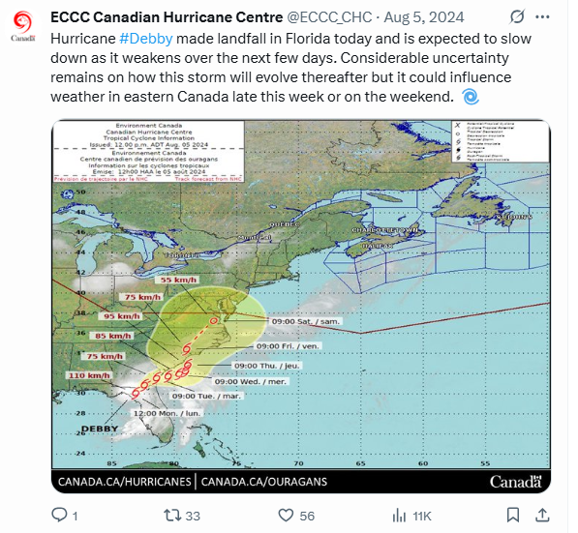
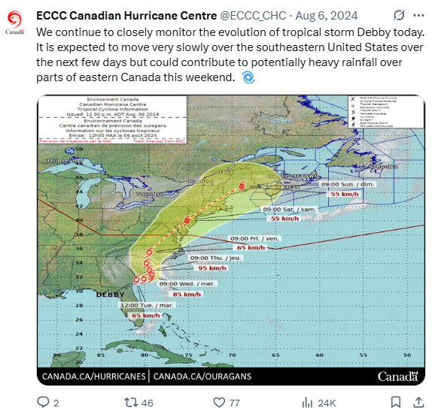
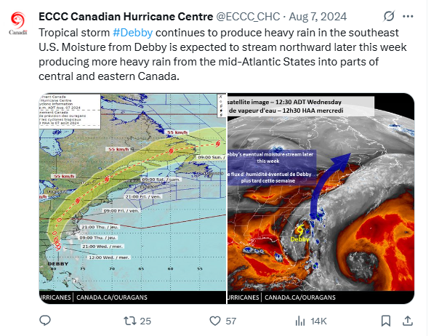
Lignes directrices du CCPO
a choisi les médias sociaux (X) en plus de communiqués internes par courriel (produits régulièrement depuis ~2018)

Slide 31
Quelques notes supplémentaires tirées de la présentation de M. Fleury
Coordination entre le CPIQ, les Services, le CCPO, le CCON et A et P dès la première détection par MS Teams et par courriel.
Il n’y a eu qu’un seul météorologue aux alertes régional en service pendant toute la semaine.
  Heures supplémentaires le samedi 10 août
Services nationaux : Séance d’information des médias et embargo médiatique le 8 août – Météorologue aux alertes (Jennifer Smith)
Redistribution des tâches au sein de l’équipe opérationnelle
  Ébauches rédigées par l’équipe de jour pour aider l’équipe de nuit
  Services soutenus par le CPIQ pour les appels des médias
  Les stagiaires du CPIQ ont soutenu les opérations

Slide 32
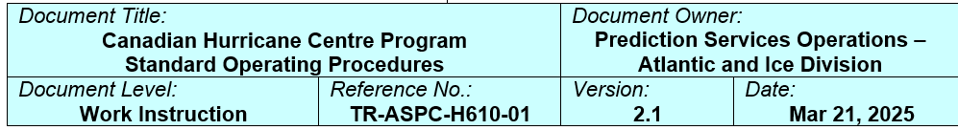
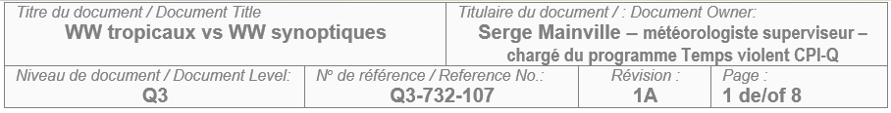
Documents de référence
Ces documents peuvent certainement être fournis en complément de la présente présentation et sont disponibles dans le répertoire du SQG de chaque bureau.

Slide 33
Carte des coordonnées du Centre canadien de prévision des ouragans (distribution limitée/organismes gouvernementaux seulement)
Événements autres que des tempêtes ou hors saison :
Chris Fogarty, gestionnaire du CCPO, ~9 h à 17 h Atlantique – 902-222-0358
Courriel : chris.fogarty@ec.gc.ca (ou par MS Teams [902-201-4297] de préférence pour un premier contact).
(Je peux fournir les coordonnées du météorologue aux alertes en fonction de la province touchée par l’événement.)
Tempêtes – heures principales :
Fogarty, ~de 7 h à 22 h Atlantique – 902-222-0358 ou par MS Teams ou par courriel à chris.fogarty@ec.gc.ca
Tempêtes - la nuit :
Bureau des opérations du CCPO, de 22 h à 7 h Atlantique – 902-244-4877 ou par courriel à l’adresse
F.prev.CCPO-CCPO.fcstrs.F@ec.gc.ca (seulement pendant ces heures s’il vous plaît – sinon, M. Fogarty sera probablement plus rapide et il peut faire le tri)
Composez BIG-HURR : transfert automatique à Chris au 902-222-0358 après 4 coups de téléphone toute l’année
Composez * 79 pour le désactiver

Slide 34
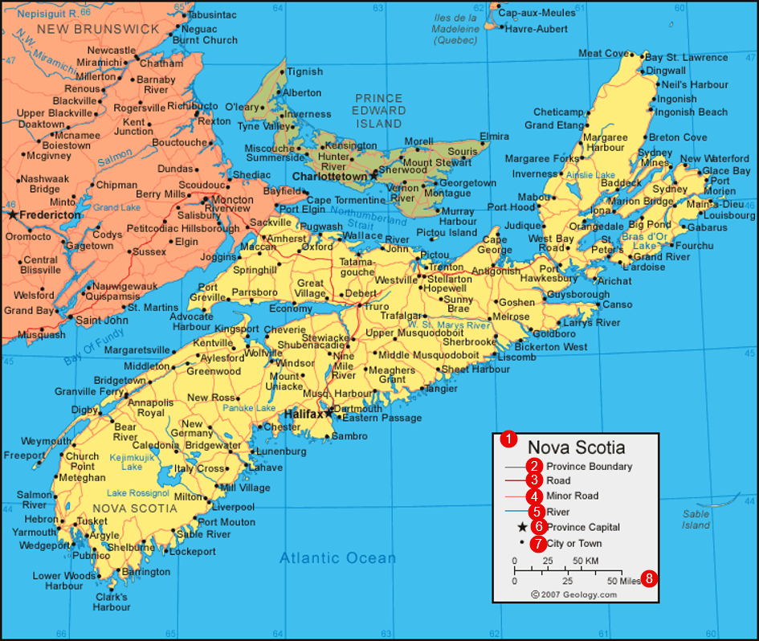
Traduction de l’image – Diapositive 2
Notes:
Nouvelle-Écosse
Limite de la province
Route
Route secondaire
Rivière
Capitale de la province
Ville ou village
Milles

Slide 35
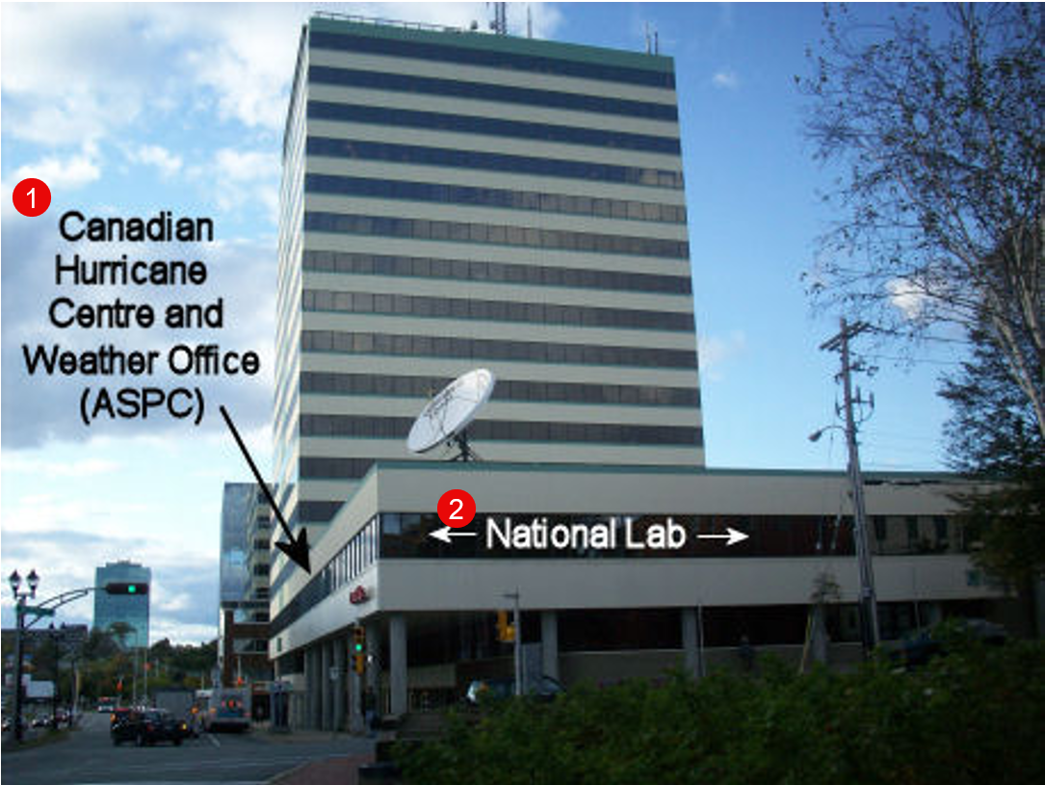
Traduction de l’image – Diapositive 2
Notes:
Centre canadien de prévision des ouragans et bureau météorologique (CPIRA)
Laboratoire national

Slide 36
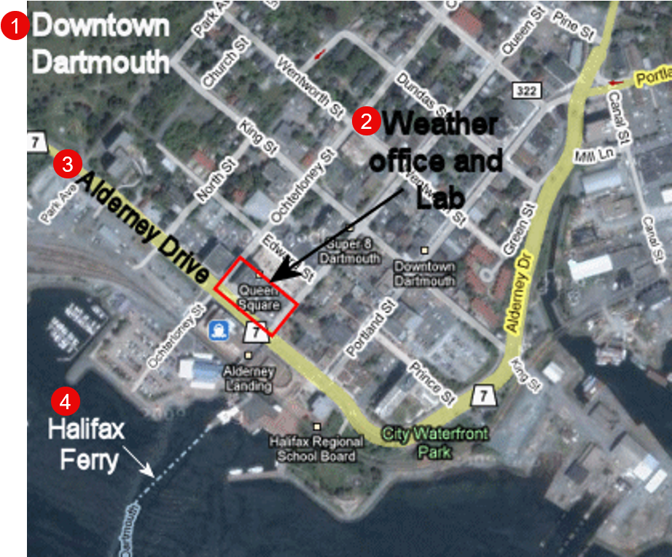
Traduction de l’image – Diapositive 2
Notes:
Centre-ville de Dartmouth
Laboratoire et bureau météorologique
Alderney Drive
Traversier d’Halifax

Slide 37
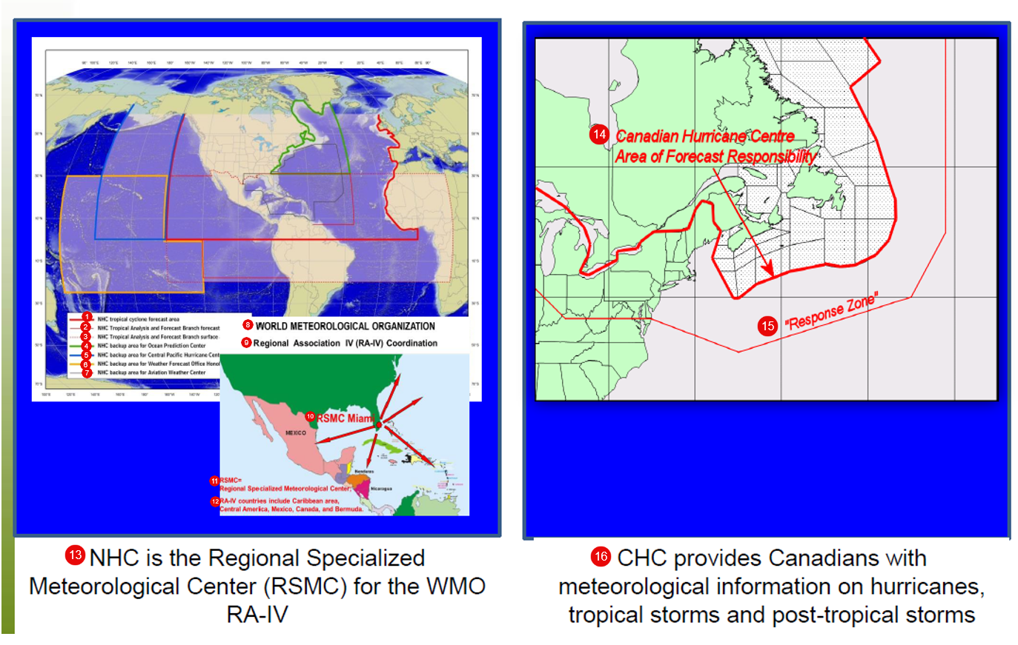
Traduction de l’image – Diapositive 3
Notes:
Zone de prévision des cyclones tropicaux du NHC
Prévisions de Tropical Analysis and Forecast Branch du NHC
Surface de la Tropical Analysis and Forecast Branch du NHC
Zone de substitution du NHC pour l’Ocean Prediction Center
Zone de substitution du NHC pour le Central Pacific Hurricane Center
Zone de substitution du NHC pour le Weather Forecast Office...
Zone de substitution du NHC pour l’Aviation Weather Center
ORGANISATION MÉTÉOROLOGIQUE MONDIALE
Coordination de l’association régionale IV (AR-IV)
CMRS de Miami
CMRS = Centre météorologique régional spécialisé
Les pays de l’association régionale IV comprennent la région des Caraïbes, l’Amérique centrale, le Mexique, le Canada et les Bermudes.
Le NHC est le Centre météorologique régional spécialisé (CMRS) pour l’AR-IV de l’OMM.
Zone de responsabilité des prévisions du Centre canadien de prévision des ouragans
« Zone d’intervention »
Le CCPO fournit à la population canadienne des renseignements météorologiques sur les ouragans, les tempêtes tropicales et les tempêtes post-tropicales.

Slide 38
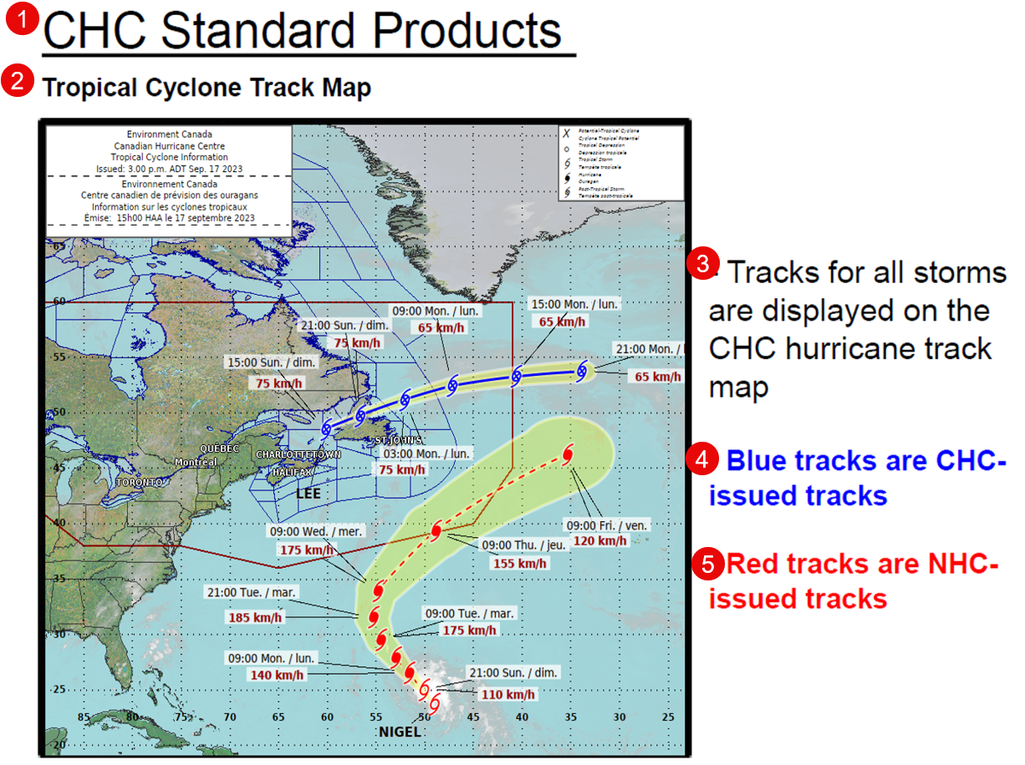
Traduction de l’image – Diapositive 10
Notes:
Produits standards du CCPO
Carte de la trajectoire des cyclones tropicaux
La trajectoire de toutes les tempêtes est affichée sur la carte de trajectoire des ouragans du CCPO.
Les trajectoires en bleu sont diffusées par le CCPO.
Les trajectoires en rouge sont diffusées par le NHC.

Slide 39
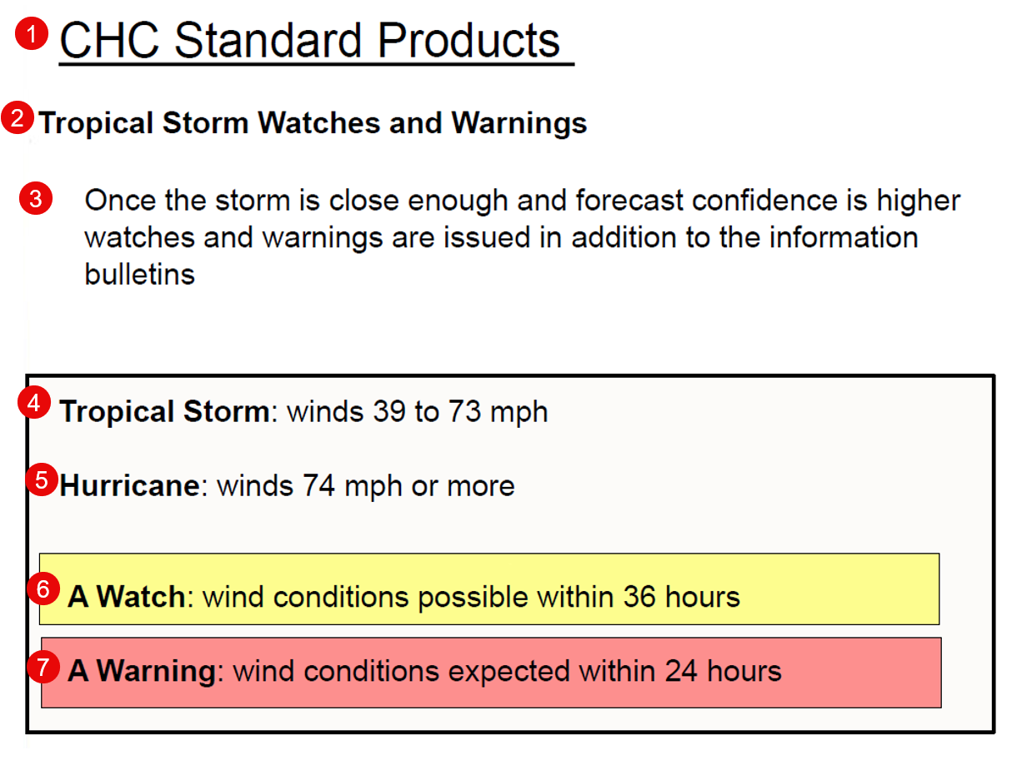
Traduction de l’image – Diapositive 11
Notes:
Produits standards du CCPO
Veilles et avertissements de tempête tropicale
Lorsque la tempête est assez près et que le degré de certitude envers les prévisions augmente, des veilles et des avertissements sont diffusés en plus des bulletins d’information.
Tempête tropicale : vents de 39 à 73 mi/h
Ouragan : vents de 74 mi/h ou plus
Veille : vents possibles d’ici 36 heures
Avertissement : vents attendus d’ici 24 heures

Slide 40
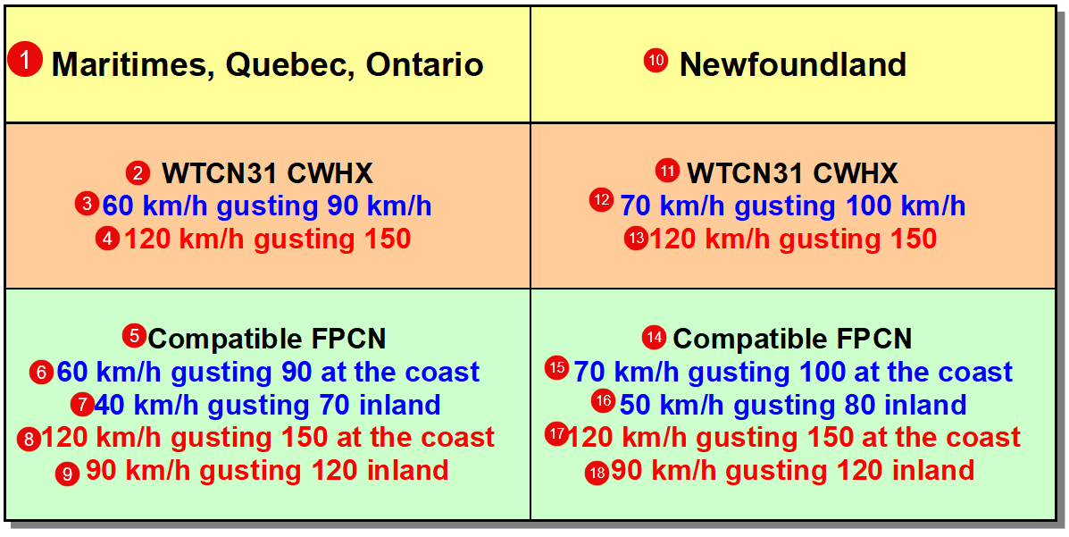
Traduction de l’image – Diapositive 13
Notes:
Maritimes, Québec, Ontario
WTCN41 CWHX
60 km/h avec des rafales à 90 km/h
120 km/h avec des rafales à 150 km/h
FPCN compatible
60 km/h avec des rafales à 90 km/h le long de la côte
40 km/h avec des rafales de 70 km/h à l’intérieur des terres
120 km/h avec des rafales à 150 km/h le long de la côte
90 km/h avec des rafales à 120 km/h à l’intérieur des terres
Terre-Neuve
WTCN41 CWHX
70 km/h avec des rafales à 100 km/h
120 km/h avec des rafales à 150 km/h
FPCN compatible
70 km/h avec des rafales à 100 km/h le long de la côte
50 km/h avec des rafales de 80 km/h à l’intérieur des terres
120 km/h avec des rafales à 150 km/h le long de la côte
90 km/h avec des rafales à 120 km/h à l’intérieur des terres

Slide 41
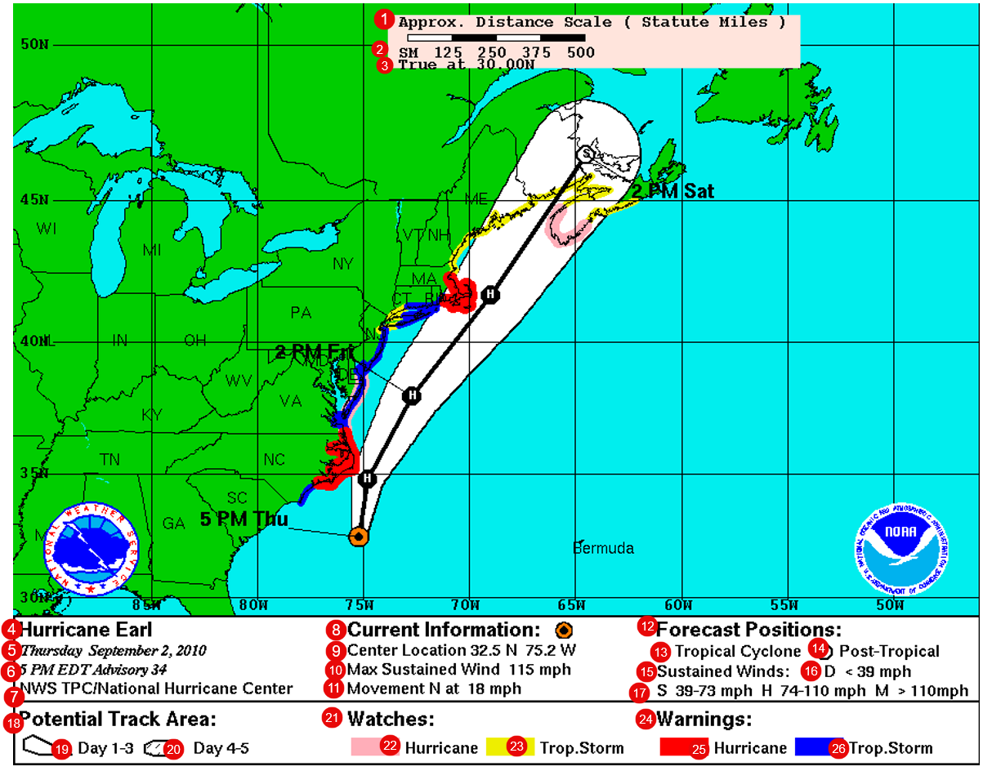
Traduction de l’image – Diapositive 16
Notes:
Échelle de distance approximative (milles terrestres)
SM 125 250 375 500
Vrai à 30,00N
Ouragan Earl
Le jeudi 2 septembre 2010
17 h HAE Avis 34
NWS TPC/National Hurricane Center
Informations actuelles :
Emplacement du centre 32,5N 75,2W
Vents maximums soutenus de 115 mi/h
Mouvement N à 18 mi/h
Conditions prévues :
Cyclone tropical
Post-tropicale
Vents soutenus :
D <39 mi/h
S 39-73 mi/h H 74-110 mi/h M > 110 mi/h
Zone de la trajectoire potentielle :
Jours 1 à 3
Jours 4 à 5
Veilles :
Ouragan
Tempête tropicale
Avertissements :
Ouragan
Tempête tropicale

Slide 42
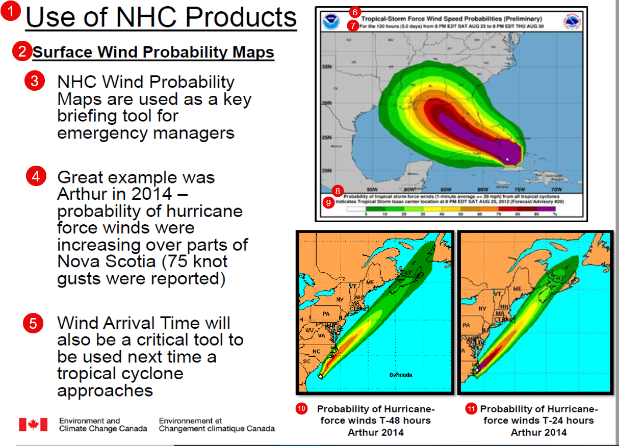
Traduction de l’image – Diapositive 18
Notes:
Utilisation des produits du NHC
Cartes de probabilité des vents de surface
Les cartes de probabilité des vents du NHC sont utilisées comme un outil d’information essentiel pour les responsables de situations d’urgence.
Arthur en 2014 en est un bon exemple : la probabilité de vents de force ouragan augmentait sur certaines parties de la Nouvelle-Écosse (des rafales à 75 nœuds ont été signalées).
L’heure d’arrivée des vents sera également un outil essentiel à utiliser la prochaine fois qu’un cyclone tropical s’approchera.
Probabilités de vitesse des vents de force tempête tropicale (préliminaire)
Dans 120 heures (5,0 jours) de 20 h HAE LE SAM. 25 AOÛT à 20 h HAE LE JEU. 30 AOÛT
Probabilité de vents de force tempête tropicale (moyenne sur 1 minute > = 39 mi/h) pour tous les cyclones tropicaux
Indique l’emplacement du centre de la tempête tropicale Isaac à 20 h HAE LE SAM. 25 AOÛT 2012 (prévisions/avis nº 20)
Probabilité de vents de force ouragan à T-48 heures pour Arthur en 2014
Probabilité de vents de force ouragan à T-24 heures pour Arthur en 2014

Slide 43
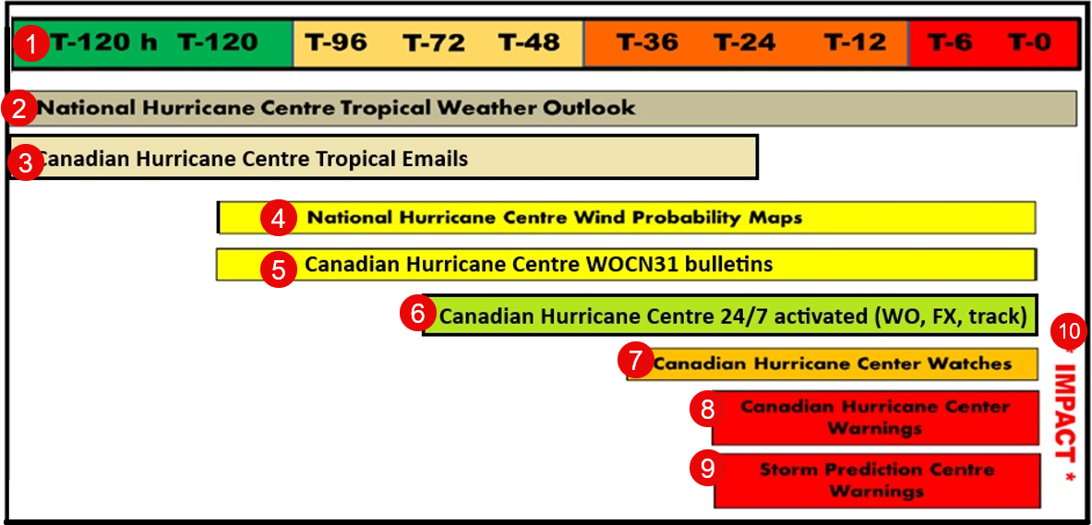
Traduction de l’image – Diapositive 19
Notes:
T-120 h
Aperçu des conditions météorologiques tropicales du National Hurricane Centre
Courriels sur les conditions tropicales du Centre canadien de prévision des ouragans
Cartes de probabilité des vents du National Hurricane Center
Bulletins WOCN41 du Centre canadien de prévision des ouragans
Centre canadien de prévision des ouragans activé 24 h/24, 7 j/7 (WO, FX, trajectoire)
Veilles du Centre canadien de prévision des ouragans
Avertissements du Centre canadien de prévision des ouragans
Avertissements du Centre de prévision des intempéries
RÉPERCUSSIONS

Slide 44
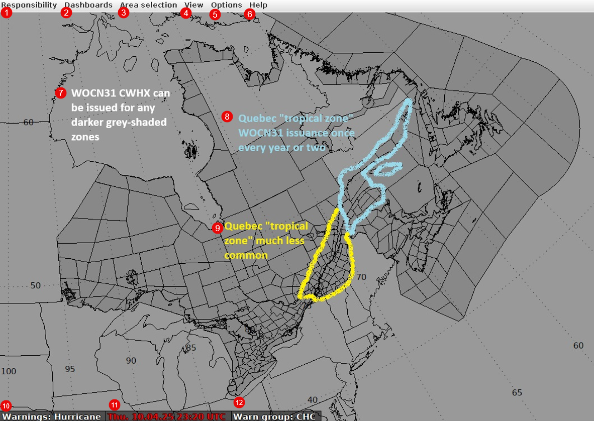
Traduction de l’image – Diapositive 21
Notes:
Responsabilité
Tableaux de bord
Zone de sélection
Vue
Options
Aide
Les bulletins WOCN41 CWHX peuvent être émis pour toutes les zones en gris plus foncé.
Diffusion de bulletin WOCN41 dans la « zone tropicale » du Québec une fois tous les ans ou tous les deux ans
La « zone tropicale » du Québec est bien moins courante
Avertissements : Ouragan
Jeu. 10 avril 2025 à 23 h 20 UTC
Groupe des avertissements : CCPO

Slide 45
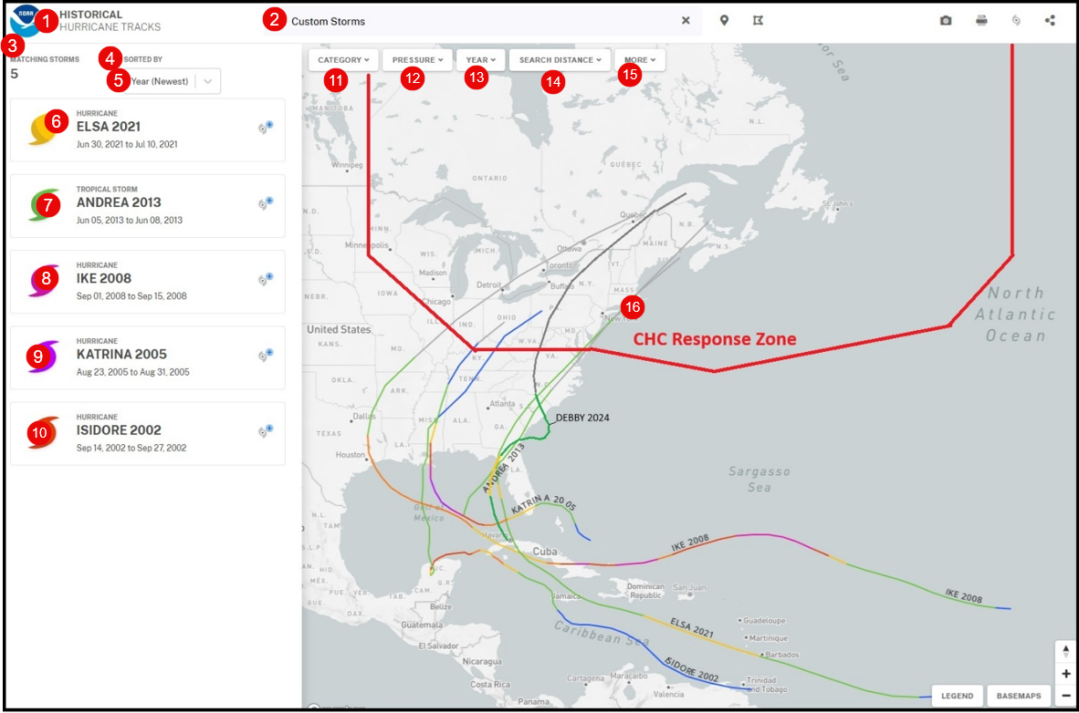
Traduction de l’image – Diapositive 23
Notes:
TRAJECTOIRES D’OURAGANS HISTORIQUES
Choix personnalisé de tempêtes
Tempêtes correspondantes 5
Classé par
Année (la plus récente)
Ouragan ELSA en 2021 du 30 juin 2021 au 10 juillet 2021
Tempête tropicale ANDREA en 2013 du 5 juin 2013 au 8 juin 2013
Ouragan IKE en 2008 du 1er sept. 2008 au 15 sept. 2008
Ouragan KATRINA en 2005 du 23 août 2005 au 31 août 2005
Ouragan ISIDORE en 2002 du 14 sept. 2002 au 27 sept. 2002
Catégorie
Pression
Année
Distance de recherche
Plus
Zone d’intervention du CCPO

Slide 46
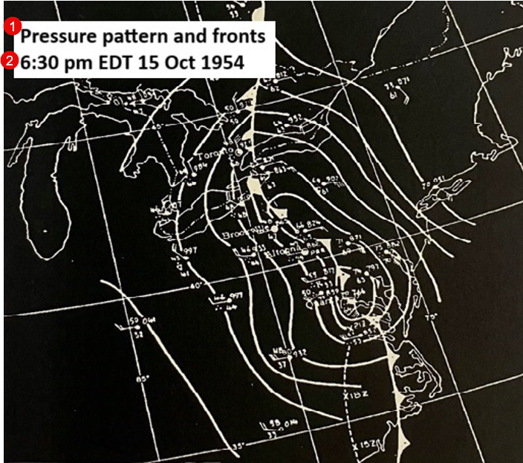
Traduction de l’image – Diapositive 26
Notes:
Schéma de pression et fronts
18 h 30 HAE le 15 oct. 1954

Slide 47
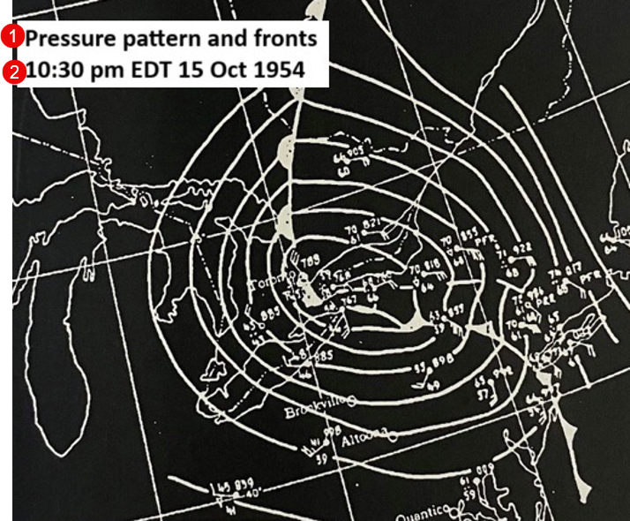
Traduction de l’image – Diapositive 26
Notes:
Schéma de pression et fronts
22 h 30 HAE le 15 oct. 1954

Slide 48
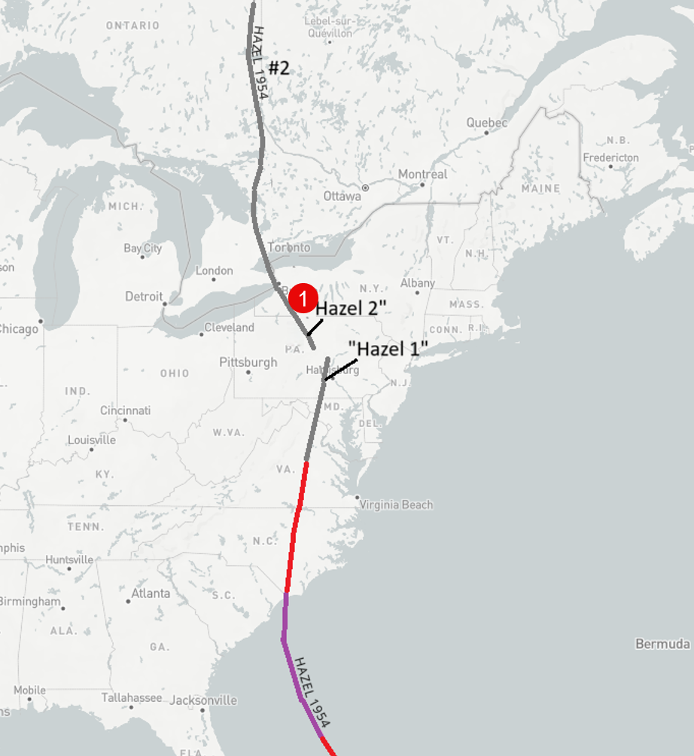
Traduction de l’image – Diapositive 26
Notes:
Hazel

Slide 49
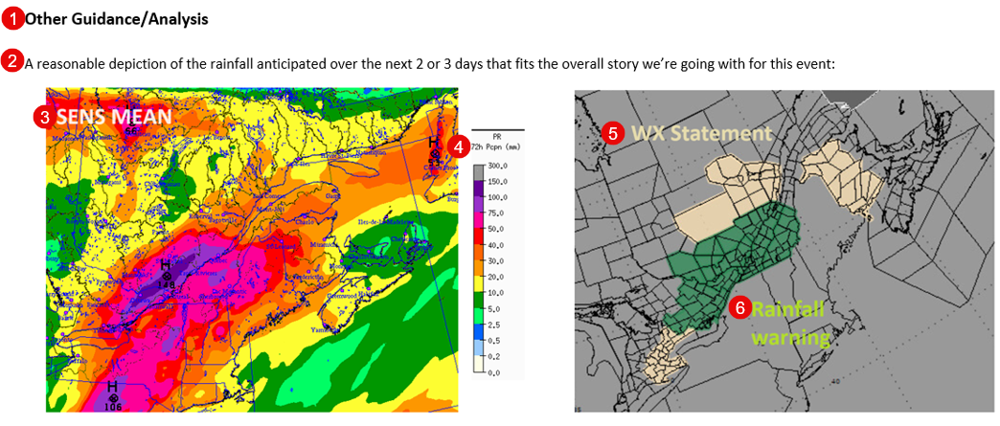
Traduction de l’image – Diapositive 27
Notes:
Autres lignes directrices ou analyses
Représentation raisonnable de la pluie attendue au cours des 2 ou 3 prochains jours, qui correspond au récit général que nous adoptons pour l’événement :
MOYENNE RADAR
Probabilité de précipications 72 h
Bulletin WX
Avertissement de pluie

Slide 50
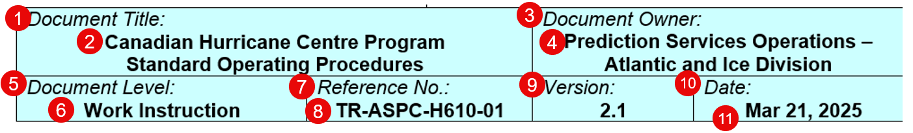
Traduction de l’image – Diapositive 32
Notes:
Titre du document :
Procédures opérationnelles normalisées du programme du Centre canadien de prévision des ouragans
Responsable du document :
Services opérationnels des prévisions – Division de l’Atlantique et des glaces
Niveau de document :
Instructions de travail
Numéro de référence
TR-ASPC-H610-01
Version
Date
21 mars 2025

